Slide 1
Use Case Diagramm

Slide 2
Agenda
Anwendungsfalldiagramm Allgemein
Das Anwendungsfalldiagramm in der Praxis
Bausteine und Aufbau des Use-Case-Diagramms
Beispiele

Slide 3
01
Anwendungsfalldiagramm Allgemein

Slide 4
Das Anwendungsfalldiagramm in der Praxis
Ziel ist es, möglichst einfach Fälle der Anwendungen zu zeigen
Ilustration mittels Strichmänchen dargestellt die auch Akteure heißen
Anwendungsfälle werden in Ellipsen Dargestellt
Systemgrenzen warden durch Rechtecke gekennzeichnet

Slide 5
02
Das Anwendungsfalldiagramm in der Praxis

Slide 6
Anwendungsfalldiagramm Allgemein
Darstellung der wichtigsten Funktionen oder Ziele eines Systems
Ist eines der ersten Schritte bei der Entwicklung von Software
Anwendungsfalldiagramm soll Zusammenhänge bilden

Slide 7
03
Bausteine und Aufbau des Use-Case Diagramms

Slide 8
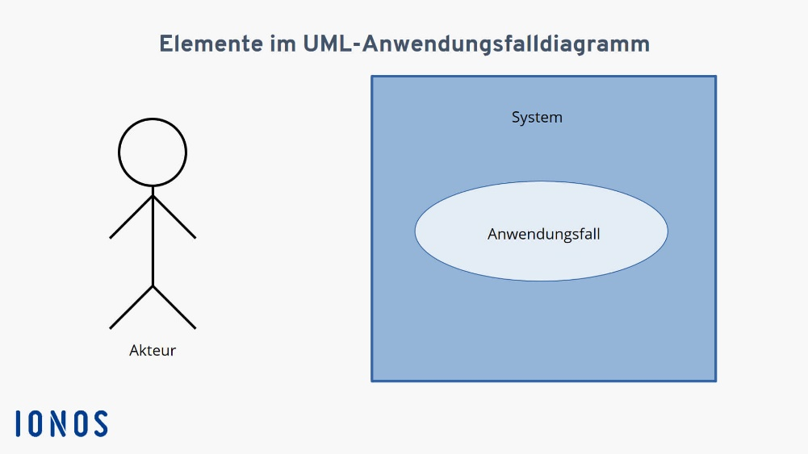
Für Akteuer und Systeme
RICHARD ROE
HELENA PATTERSON
“Neptune is the farthest planet from the Sun and the fourth-largest planet in our Solar System!”
“Despite being red, Mars is a cold place. It’s full of iron oxide dust, which gives the planet its reddish cast”

Slide 9
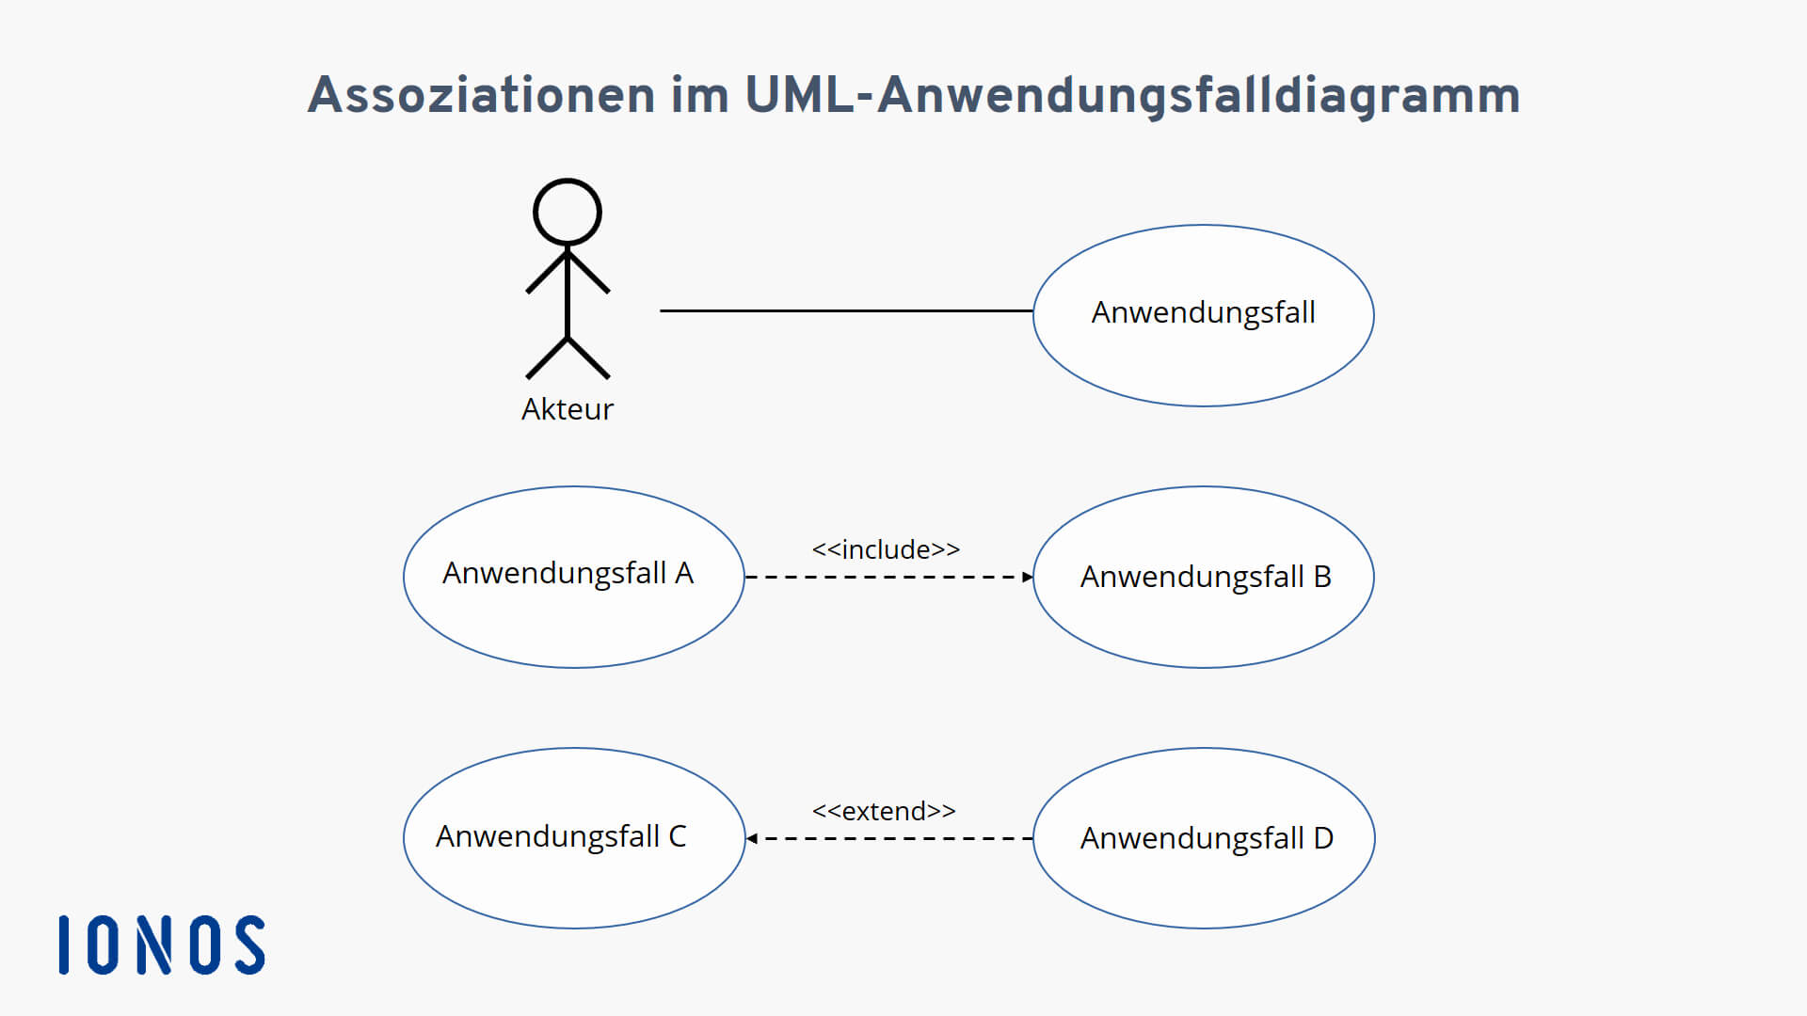

Assoziation im UML- Anwendungsfalldiagramm
MERCURY
Mercury is the closest planet to the Sun and the smallest one in the Solar System—it’s only a bit larger than our Moon.

Slide 10
04
Beispiele

Slide 11
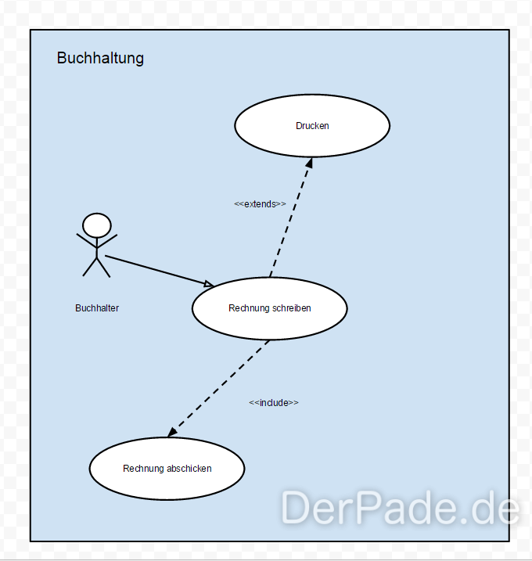

Slide 12
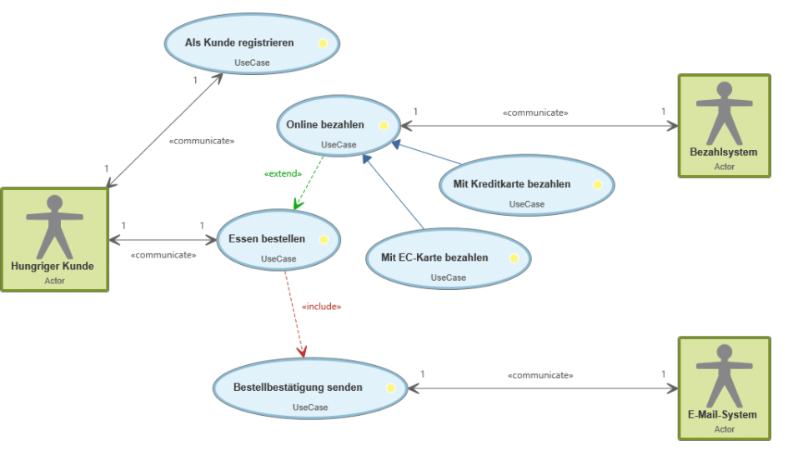

Slide 13
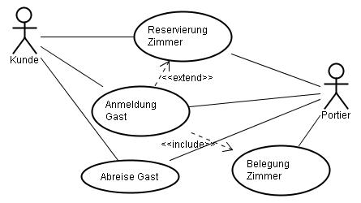

Slide 14
Danke für eure Aufmerksamkeit

